Slide 1


Informatieavond Aanbesteden
Welkom

Slide 2

Welkom
Namens gemeente Twenterand
Miriam Elzinga, Inkoopcoördinator

Slide 3
Doel
Het geven van informatie over de manier waarop de gemeente opdrachten in de markt zet.
Het geven van informatie waarmee u rekening moet houden wanneer u in aanmerking wilt komen voor deze opdrachten.
Het ontvangen van informatie die de gemeente kan gebruiken voor optimalisatie van bijv. inkoopproces.
  Dat kunt u ook doen via Inkoop@twenterand.nl
  Of contact op te nemen met Miriam Elzinga 06-46153309

Slide 4
Aanleiding
Afgelopen jaren een paar opdrachten niet kunnen gunnen aan o.a. lokale partijen.
  Het niet gunnen had te maken met het niet voldoen aan de procedurele eisen.
  Dit stond los van het feit of iemand de opdracht goed uit kan voeren.
Daarnaast worden een aantal opdrachten die voorheen gesubsidieerd werden nu als inkoopopdracht in de markt gezet.

Slide 5
Opzet presentatie
2 juni - avond 1
Avond 1. Aanbesteden
  Achtergrondinformatie: Wat doet een gemeente voordat een aanbesteding gepubliceerd wordt
  Wetgeving
  Enkelvoudig Onderhands Aanbesteden
  Meervoudig Onderhands Aanbesteden
  Europees Aanbesteden
  Tussendoor hebben wij tips gegeven

Slide 6
Opzet presentatie
25 juni – avond 2
Avond 2: Inschrijven
  TenderNed
  Mercell
  UEA en andere documenten
  Beoordeling van uw inschrijving
  Gunning
  Bezwaar
  Tussendoor krijgt u tips
  U kunt geen rechten ontlenen aan de presentaties

Slide 7
Terugkoppeling Informatieavond 1
Iedere deelnemer heeft de presentatie van deze avond ontvangen.
De zorgondernemers die aangaven niet geïnformeerd te zijn over de overgang van subsidie naar inkoop waren wel geïnformeerd en zijn, indien gewenst, nogmaals geïnformeerd.
De aanbestedingskalender wordt gepubliceerd op de gemeentelijke website.
Concrete opdrachten worden daarnaast ook op LinkedIn gezet.
Er komt een aanmeldformulier waarop u aan kunt geven dat u mee wilt doen met een aanbesteding.
Daarnaast komt er een aanmeldformulier voor ondernemers om zich kenbaar te maken bij de gemeente. Deze wordt op de gemeentelijke website geplaatst.

Slide 8
Inkoopprocedures
Enkelvoudig onderhandse aanbesteding (EOA)
Meervoudig onderhandse aanbesteding (MOA)
Europees aanbesteding (EA)
- Leveringen en (SAS) diensten tot 30.000
- Werken tot 50.000
- Aanvragen offertes bij één tot vier leveranciers
- Leveringen en diensten van 30.000 –221.000
- Werken van 50.000 - 5.538.000
- SAS diensten van 30.000 – 750.000
- Zelf 3 tot 5 leveranciers selecteren
- Doorlooptijd ongeveer 7 weken
- Via het digitale aanbestedingssysteem (Mercell)
- Leveringen en diensten vanaf 221.000
- Werken vanaf 5.538.000
- SAS diensten vanaf 750.000
- Iedereen kan inschrijven
- Doorlooptijd ongeveer 12 weken
- Via het digitale aanbestedingssysteem (Mercell)

Slide 9
Europees Aanbesteden: Publicatie
Op een gegeven moment gaan wij de aanbesteding publiceren. Hoe weet u wanneer de aanbesteding gepubliceerd is?
Alle Europese aanbestedingen in Nederland worden aangekondigd op de website van TenderNed, aan de hand van CPV-codes.
Wanneer uw bedrijf geabonneerd is op TenderNed (gratis) ontvangt u, op basis van de vooraf door u aangegeven CPV-codes, een melding van de voor u relevante gepubliceerde aanbestedingen.
De aanbesteding zelf verloopt daarna via het digitale aanbestedingssysteem Mercell (gratis). U meld zich aan bij Mercell waarna alle documenten beschikbaar zijn.
Meervoudig Onderhandse aanbestedingen worden niet aangekondigd via TenderNed.

Slide 10
TenderNed
Gemeente Twenterand maakt gebruik van Mercell als aanbestedingsplatform.
Via dit platform worden aanbestedingen gepubliceerd en aangemeld op TenderNed.
Als u zich met de juiste codes heeft aangemeld krijgt u een melding vanuit TenderNed.
U kunt alle gepubliceerde aanbestedingen terugvinden op de website van TenderNed.
U selecteert daarvoor een aanbesteding (of aanbestedende dienst, zoals de gemeente Twenterand) op TenderNed.
U komt terecht bij de juiste aanbesteding en wordt naar Mercell doorgelinkt voor de aanbestedingsstukken.

Slide 11
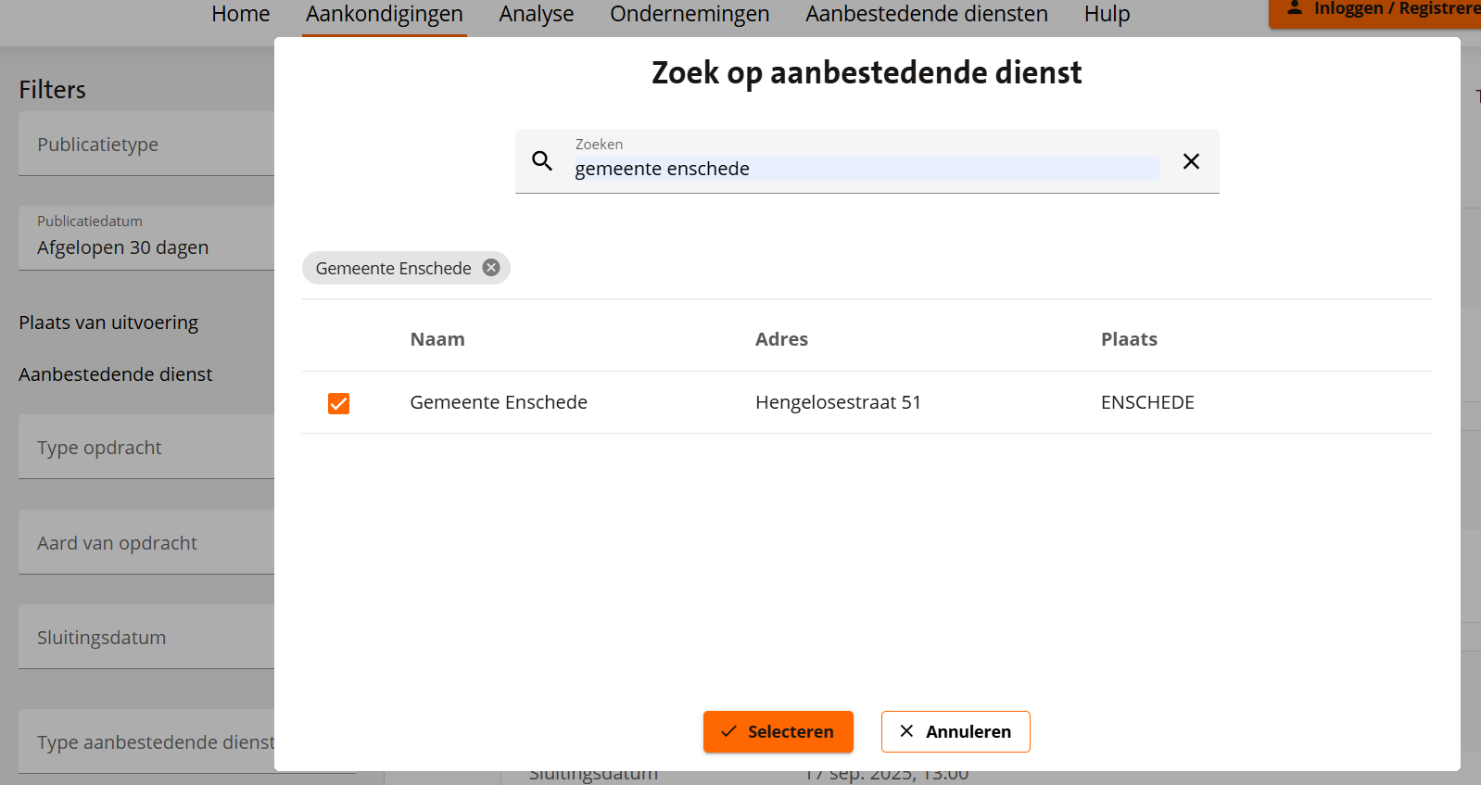
TenderNed

Slide 12
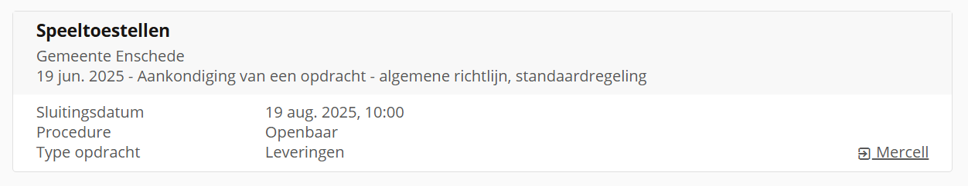
TenderNed

Slide 13
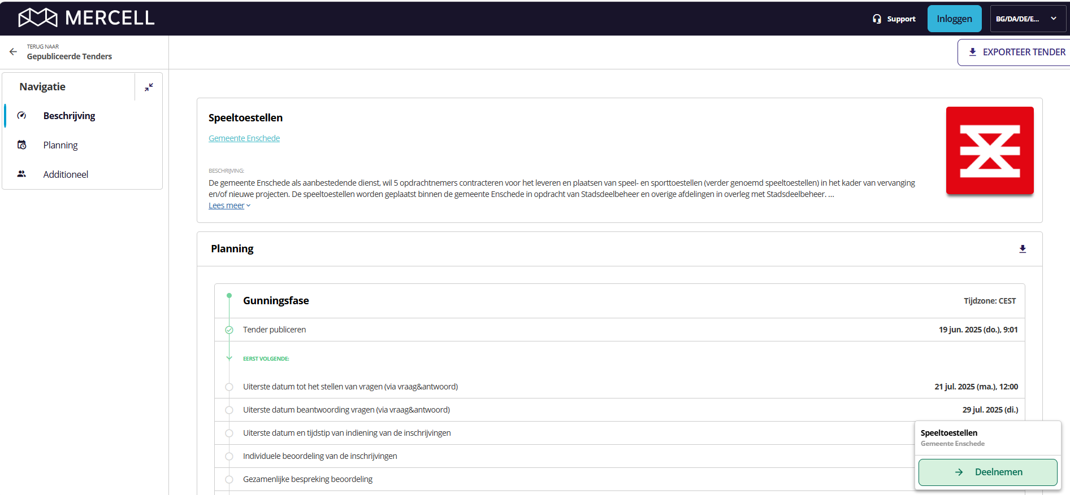
Mercell

Slide 14
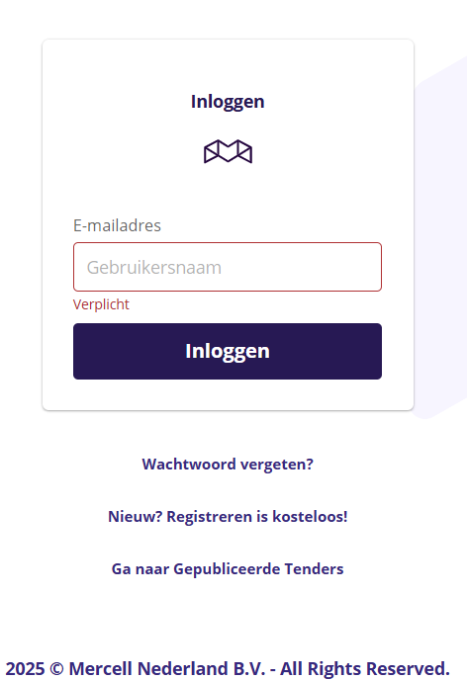
Mercell

Slide 15
Digitaal aanbestedingssysteem Mercell
Aan de hand van een voorbeeld aanbesteding nemen wij u mee in de werking van Mercell.
Ik zal u het volgende laten zien:
  De planning van de aanbesteding
  De opbouw van de aanbesteding
  Welke informatie meegegeven wordt in een aanbesteding
  Welke documenten gebruikt worden
  Info m.b.t. de gunningscriteria
    Kwaliteit
    Prijs
  De vragenrondes
  Indiening van uw inschrijving

Slide 16
Een aantal verplichte documenten bij inschrijving
U moet in ieder geval de onderstaande documenten indienen, direct bij uw inschrijving
1. UEA:
  Het correct invullen en ondertekenen van het UEA
  Wie dienen een UEA in? Sowieso inschrijver zelf, plus (indien van toepassing):
  -combinanten/leden samenwerkingsverband
  -derde(n) waarop een beroep wordt gedaan i.h.k.v. de geschiktheidseisen
  -evt. onderaannemer(s))
2. KvK uittreksel:
  Niet ouder dan 6 maanden vanaf datum indiening inschrijving
  Wie dienen een KvK uittreksel in
3. Referenties
Het correct invullen en ondertekenen van het referentieformulier

Slide 17

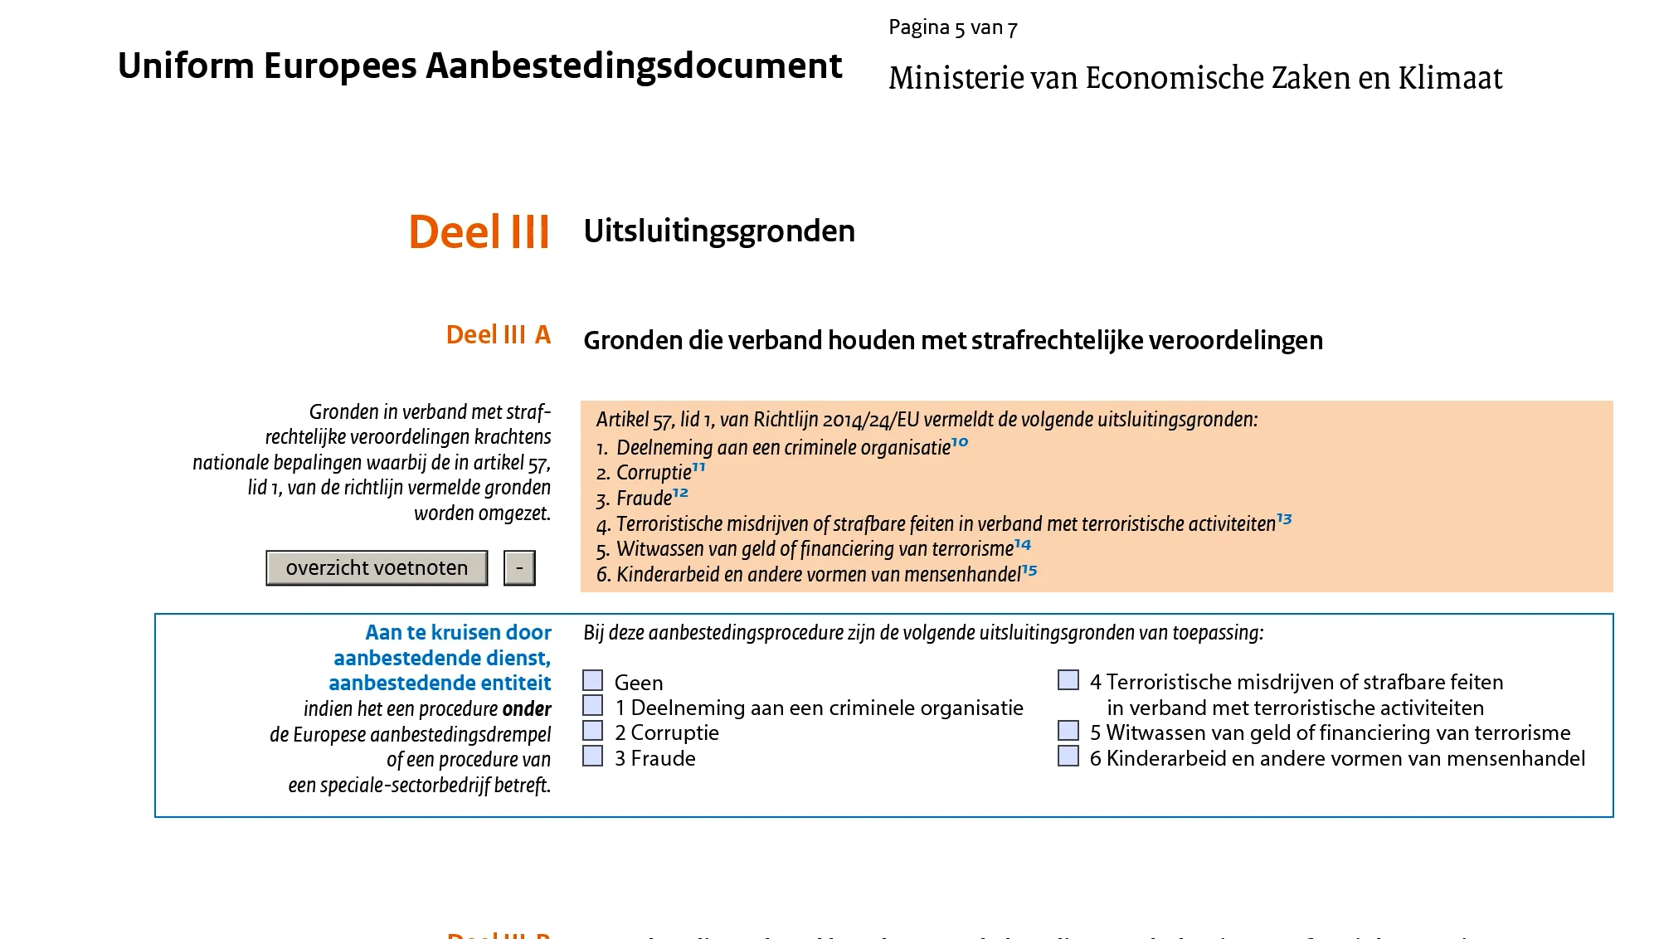
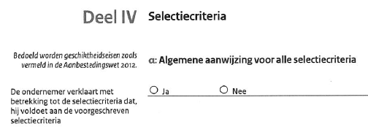
Een aantal verplichte documenten bij inschrijving
UEA (voorbeeld)

Slide 18
Een aantal verplichte documenten bij verificatie
Er worden meer verplichte documenten gevraagd afhankelijk van de aanbesteding.
Deze documenten zijn meestal verificatiedocumenten (wordt voldaan aan de eisen?).
Dat betekent dat deze uitsluitend ingediend hoeven te worden door de partij aan wie de opdracht voorlopig gegund wordt (beperking van de administratieve lasten).
Voorbeelden hiervan zijn (niet limitatief):
  Gedragsverklaring aanbesteden (niet ouder dan 2 jaar)
    Let op: De aanvraag duurt gemiddeld 6 weken. Vraag dus standaard iedere twee jaar de gedragsverklaring op dan geeft dit geen problemen. Kosten 75 euro.
  Verklaring Belastingdienst (niet ouder dan 6 maanden)
  Verklaring/plan SROI (inzet mensen met afstand tot arbeidsmarkt)
  Kwaliteitsmanagementsysteem
  Milieumanagementsysteem
  VCA
  Vergunningen

Slide 19
Meest gemaakte fouten
Niet alles aangevinkt/ingevuld in UEA.
Ontbreken van bladzijden door verkeerd inscannen.
Het formulier niet (rechtsgeldig) ondertekend.
Vanuit ingediend KvK uittreksel geen link te maken tussen enerzijds de ondertekenaar van het UEA en anderzijds de vertegenwoordiger die uit KvK uittreksel blijkt.
Te oud KvK uittreksel.
Referentieformulieren niet volledig ingevuld.
Vergeten documenten te uploaden.
Let op: herstel slechts in uitzonderingsgevallen toegestaan, dus wees zorgvuldig!

Slide 20
Grossmann-arrest → tijdig klagen!
Even een zijstap, maar wel een belangrijke:
Uit de rechtspraak blijkt dat bij het constateren van onduidelijkheden/ tegenstrijdigheden/onrechtmatigheden etc. in aanbestedingsdocumenten een proactieve houding van u wordt verwacht. Van u wordt verwacht dat u uw klacht indient op een moment dat die onduidelijkheid/tegenstrijdigheid etc. nog ongedaan kan worden gemaakt.
Concreet betekent dit dat bij onduidelijkheden/tegenstrijdigheden /onrechtmatigheden in de Nota van Inlichtingen bezwaar gemaakt moet worden tegen de bepaling.
Zo niet: dan kan je later (bijv. na inschrijving of na gunning) niet meer klagen over dit aspect. Ook in een eventuele rechtszaak word je dan ‘niet-ontvankelijk’ verklaard.
Lees dus alle aanbestedingsstukken goed door, stel vragen bij onduidelijkheden, en maak bezwaar indien nodig!

Slide 21
Beoordeling van de inschrijvingen
Als de inschrijftermijn is verstreken, wordt ‘de kluis’ geopend om de inschrijvingen in te zien.
Na opening van de kluis beoordeelt de inkoper de inschrijvingen op geldigheid.
Dit is controle op:
  Knock-out eisen (eisen die zijn bestraft met uitsluiting)
  Ingediende documenten m.b.t. uitsluitingsgronden, geschiktheidseisen en overige eisen
    Geldigheid
    Volledigheid
    Ondertekening
Het betreft dan in ieder geval:
  UEA
  KVK
  Referenties

Slide 22
Beoordeling van de inschrijvingen
  Uitgangspunt: opdrachten worden gegund aan de ‘economisch meest voordelige inschrijving:
    op basis van de beste prijs-kwaliteitverhouding
    op laagste prijs
    op kwaliteit
  In de meeste gevallen wordt er beoordeeld op prijs en kwaliteit.
    Bijv. 40% prijs en 60% kwaliteit
    Dit betekent dat er 400 punten toegekend kunnen worden aan het onderdeel prijs en 600 punten aan het onderdeel kwaliteit
  In de aannemerij wordt geregeld beoordeel op basis van laagste prijs.
    De kwaliteit ligt dan vast in de bestekken

Slide 23
Beoordeling prijs
Voor het onderdeel prijs dient de inschrijver meestal een prijslijst in te vullen en aan te leveren.
In de Aanbestedingsleidraad staat vermeld welke formule wordt gehanteerd om de score op het onderdeel prijs te berekenen.
Let op, als er een plafondbedrag in de aanbesteding is genoemd, mag dit bedrag niet overschreden worden.
NB. Als de inschrijver bezwaar wil maken tegen het plafondbedrag, moet hij dit doen in de vragenronde (waarover hierna meer).

Slide 24
Beoordeling prijs
Vaak staat er in de Aanbestedingsleidraad dat marktconforme / reële tarieven moeten worden aangeboden, let hier op.
Bij ‘abnormaal lage inschrijvingen’ heeft de gemeente het recht – na de ondernemer te hebben gevraagd om een toelichting – de inschrijving terzijde te leggen.

Slide 25
Beoordeling kwaliteit
De inschrijver moet in dit kader documenten uitwerken en aanleveren, bijvoorbeeld een plan van aanpak, planning, risicodossier, ontwerp/schetsen, etc.
Deze documenten zien dus specifiek op de uitvoering van de opdracht.
Deze documenten worden inhoudelijk beoordeeld door de beoordelingscommissie van de aanbestedende dienst.

Slide 26
Beoordeling van de inschrijvingen
In de aanbestedingsdocumenten staat aangegeven hoe wij gaan beoordelen en door wie er beoordeeld wordt.
Mogelijkheid:
De beoordeling van de kwalitatieve gunningscriteria wordt uitgevoerd door een beoordelingsteam bestaande uit 3 inhoudelijke beoordelaars.
Uw beschrijving wordt door de leden van het beoordelingsteam individueel beoordeeld en gewaardeerd op basis van de opgenomen beoordelingsmethode. Na individuele beoordeling bespreken zij samen de argumenten die hebben geleid tot de individueel gegeven scores, waarna zij per subgunningscriterium tot één gezamenlijke score op basis van consensus komen. Deze gezamenlijke consensusscore is de uiteindelijke score per kwalitatief subgunningscriterium. Andere scores dan hieronder aangegeven (2, 4, 6, 8 en 10) zijn niet mogelijk.
De beoordelingscommissie maakt gebruikt van onderstaande beoordelingsmethode:

Slide 27
Beoordeling van de inschrijvingen
De beoordelingscommissie maakt gebruikt van onderstaande beoordelingsmethode:
Cijfer 2: Zeer slecht
Cijfer 4: Onvoldoende
Cijfer 6: Voldoende
Cijfer 8: Goed
Cijfer 10: Uitstekend
Deze beoordelingsmethode zegt echter niets zonder een omschrijving.
Wanneer is het zeer slecht, onvoldoende, voldoende, goed of uitstekend?

Slide 28
Beoordeling van de inschrijvingen
Cijfer 2: Zeer slecht
Naar het oordeel van het beoordelingsteam gaat de Inschrijver zeer beperkt inhoudelijk relevant in op gevraagde elementen en/of heeft slechts zeer beperkt rekening gehouden met de uitgangspunten van deze aanbesteding en de gevraagde dienstverlening en/of sluit zeer beperkt aan bij de wens van de gemeente, dan wel de Inschrijver geeft naar het oordeel van het beoordelingsteam geen inhoudelijk antwoord op de vraag of beantwoording/documentatie ontbreekt.
- 0% van de punten
Cijfer 10: Uitstekend
- Naar het oordeel van het beoordelingsteam heeft de Inschrijver een inhoudelijk relevant, toepasselijk en uitstekend antwoord gegeven dat volledig is gebaseerd op de uitgangspunten van deze aanbesteding en de gevraagde dienstverlening van de gemeente. Alle elementen en aspecten zijn volledig uitgewerkt en inhoudelijk uitstekend en aansprekend beantwoord. Er worden inhoudelijk specifieke relevante bijzonderheden aangeboden die volledig aansluiten bij de wens van de gemeente en hebben veel meerwaarde voor de gemeente.
- 100 % van de punten

Slide 29
Beoordeling van de inschrijvingen
De beoordelaars ontvangen een beoordelingsformat.
Tevens ontvangen zij een instructie van de inkoper met aandacht voor de volgende aspecten:
  Neem voldoende tijd
  Lees een inschrijving meerdere malen door
  Motiveer je scores a.d.h.v het beoordelingsmodel
  Beoordeel de inschrijving zoals deze is ingediend
Eerst individueel beoordelen
Daarna gezamenlijk komen tot consensus

Slide 30
Beoordelen van de inschrijvingen - Tips
Ken het beoordelingsmodel!
Dus niet alleen de cijfers en de punten die daaraan gekoppeld zijn, maar ook de omschrijving die daarbij hoort.

Slide 31
Gunningsbeslissing
Iedere inschrijving krijgt een score op prijs en kwaliteit, wat leidt tot een totaalscore.
Op basis daarvan ontstaat er een ranking, met een (voorlopige) winnaar.
De gemeente maakt de uitslag in de gunningbeslissing bekend. Dan wordt dus bekend wie de (voorlopige) winnaar is.
In de gunningsbrieven geven wij aan van wie wij een inschrijving hebben ontvangen, de scores van die inschrijvingen, de ranking en de motivatie hoe wij zijn gekomen tot uw beoordeling.
Wanneer u de opdracht niet gegund heeft gekregen geven wij tevens aan waarom de winnende inschrijver hoger scoort.

Slide 32
Bezwaar
Als een inschrijver zich niet kan vinden in de voorlopige gunningsbeslissing, dient hij daar binnen 20 kalenderdagen bezwaar tegen te maken. De zogenaamde ‘Alcateltermijn’.
Let op, dit is (meestal) een vervaltermijn! Dit betekent dat er na 20 kalenderdagen niet meer geklaagd kan worden.
Bij aanbestedingen betekent dit dat binnen 20 kalenderdagen een kort geding aanhangig gemaakt moet worden bij de rechtbank.

Slide 33
Bezwaar
Voordat u een kort geding aanhangig maakt kunt u ook gebruik maken van onderstaande mogelijkheden:
  U kunt (tijdens de aanbesteding) uw vragen stellen via de vragenrondes
  Zijn deze gesloten dan kunt u gebruik maken van het berichtenverkeer in Mercell
  U kunt contact opnemen met de contactpersoon van de aanbestedende dienst (let op: je mag alleen met de contactpersoon contact opnemen!)
  U kunt een klacht indienen bij het Twentse Klachtenmeldpunt
  U kunt een klacht indienen bij de Commissie van Aanbestedingsexperts (niet-bindend advies, wel hoog aanzien als deskundige commissie)
  U kunt naar de rechter stappen (kort geding)

Slide 34
Definitieve gunning en contract
Wanneer de bezwaartermijn van 20 kalenderdagen is verlopen wordt er overgegaan tot definitieve gunning.
Dit is een bericht via het berichtenverkeer in Mercell.
Hierna wordt het contract definitief gemaakt.
Er wordt gestart met de implementatie.
Vervolgens start de contractmanagementfase
  Opbouwen samenwerking
  Bewaken van wederzijdse rechten en plichten
  Gevolgen niet nakoming:
    Ingebrekestelling
    Schadevergoeding
    Ontbinding overeenkomst

Slide 35
Tot slot
Maar…daar gaan wij niet van uit.
Er is door iedereen veel tijd en energie gestoken in de aanbesteding en inschrijving.
In de meeste gevallen volgt er een mooie samenwerking.

Slide 36





Vragen/opmerkingen

